Slide 1

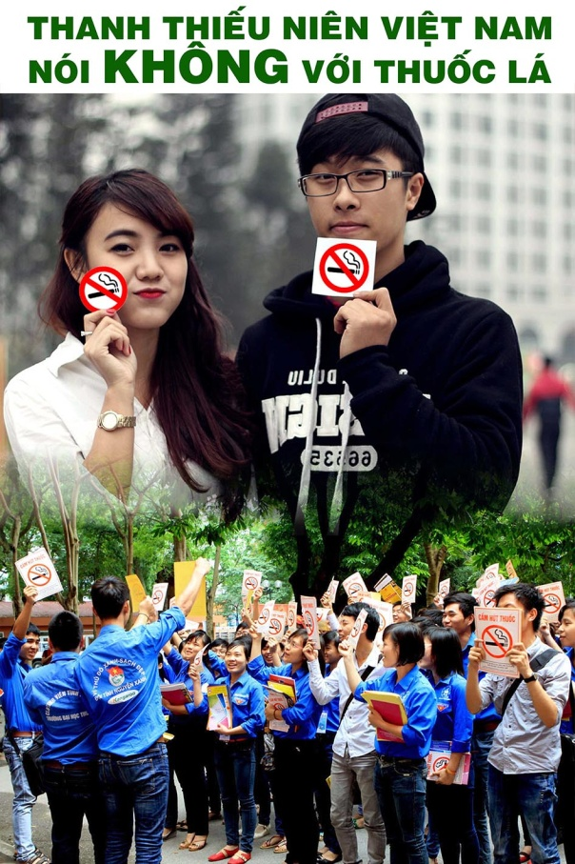
HƯỚNG DẪN
XÂY DỰNG TRƯỜNG HỌC KHÔNG KHÓI THUỐC LÁ

Slide 2
PHẦN I. TẠI SAO CẦN XÂY DỰNG TRƯỜNG HỌC KHÔNG KHÓI THUỐC

Slide 3
THỰC TRẠNG SỬ DỤNG THUỐC LÁ
Việt Nam nằm trong nhóm 15 nước có số người hút thuốc lá nhiều nhất trên thế giới.
Tỷ lệ nam giới trưởng thành hút thuốc là 42,3%; nữ giới 1,7% (2020)
33 triệu người không hút thuốc thường xuyên hít phải khói thuốc tại nhà.
> 5 triệu người trưởng thành không hút thuốc thường xuyên hít phải khói thuốc tại nơi làm việc.
Những nghiên cứu gần đây về xu hướng sử dụng thuốc lá cho thấy tỷ lệ hút thuốc trong giới trẻ đang gia tăng và tuổi bắt đầu hút thuốc đang ngày càng trẻ hóa. Theo điều tra tình hình sử dụng thuốc lá trong học sinh từ 13-15 tuổi năm 2022:
+ Tỷ lệ học sinh bắt đầu hút thuốc từ ≤ 13 tuổi còn cao (80%)
+ Tỷ lệ hút thuốc lá điện tử trong học sinh nam là 4,3% và học sinh nữ là 2,8%

Slide 4
THỰC TRẠNG SỬ DỤNG THUỐC LÁ
Theo WHO: mỗi ngày trên TG có 80.000 -100.000 thanh thiếu niên bắt đầu hút thuốc.
Thanh thiếu niên có thể dễ dàng nghiện chất nicotine chỉ sau khi hút vài điếu thuốc và trở thành người nghiện thuốc khi bước vào tuổi trưởng thành.
Khi bắt đầu hút thuốc, thanh thiếu niên thường chưa nhận thức đầy đủ tính chất gây nghiện của thuốc lá cũng như các nguy cơ bệnh tật từ việc hút thuốc nên thường đánh giá thấp nguy cơ nghiện nicotine của mình
Hút thuốc càng sớm, bệnh tật càng sớm và hậu quả càng nặng nề. Hút thuốc ở trẻ em là nguyên nhân làm tăng khả năng nhiễm các tệ nạn xã hội khác như ma túy, rượu…
Việt Nam là nước có dân số trẻ. Vì vậy việc PCTHTL trong trường học giúp các em học sinh không hút thuốc, góp phần quan trọng bảo vệ sức khỏe của các thế hệ tương lai của đất nước, giảm tỷ lệ hút thuốc trong cộng đồng, giảm các gánh nặng bệnh tật và kinh tế cho mỗi cá nhân, gia đình và toàn xã hội.

Slide 5
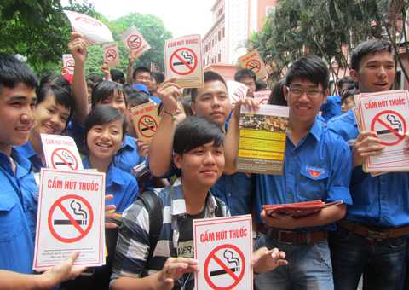
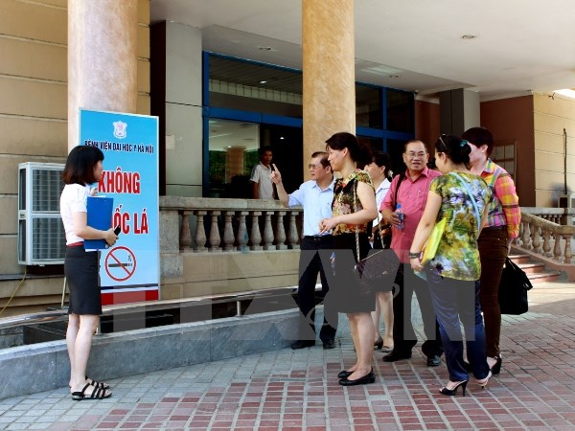
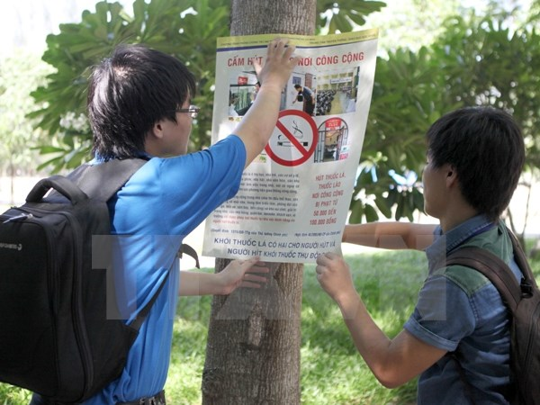
Ý NGHĨA CỦA VIỆC XÂY DỰNG TRƯỜNG HỌC
KHÔNG KHÓI THUỐC LÁ
Thực hiện trường học không khói thuốc có những ý nghĩa sau:
- Giúp cho các em học sinh, các thầy cô giáo đảm bảo quyền được hít thở bầu không khí trong lành, tránh khỏi các tác hại nguy hiểm của khói thuốc.
- Ngăn chặn hành vi thử hút thuốc lá của các em học sinh, giảm tỷ lệ thanh thiếu niên hút thuốc.
- Hỗ trợ tích cực những người hút thuốc giảm số lượng điếu hút và tăng them quyết tâm bỏ thuốc
- Xây dựng nếp sống văn minh, lịch sự trong trường học.
- Hạn chế được các nguy cơ cháy nổ từ tàn thuốc, diêm, bật lửa…giảm chi phí vệ sinh môi trường.

Slide 6
2. Các quy định về PCTH thuốc lá trong trường học
Mục tiêu trong Chiến lược quốc gia giai đoạn 2023-2025 : Giảm tỷ lệ sử dụng thuốc lá trong nhóm nam độ tuổi ≥ 15 xuống dưới 39%; nhóm nữ ≥ 15 xuống dưới 1,4% trong giai đoạn 2023-2025.
Luật PCTH thuốc lá: Quy định nhiều biện pháp nhằm ngăn ngừa trẻ em, thanh thiếu niên không bắt đầu hút thuốc. (cấm quảng cáo, khuyến mại; cấm bao gói nhỏ; cấm sản phẩm thiết kế giống bao/gói thuốc lá; cấm sử dụng hình ảnh thuốc lá trên các xuất bản phẩm dành cho trẻ em; ...)

Slide 7
2. Các quy định về PCTH thuốc lá trong trường học
Chỉ thị số 6036/CT-BGD ĐT ngày 17/12/2014 của Bộ giáo dục và Đào tạo:
Tổ chức tuyên truyền, phổ biến về tác hại của thuốc lá, các quy định của Luật phòng, chống tác hại của thuốc lá cho toàn thể cán bộ, công chức, viên chức và người lao động, người học tại cơ quan, đơn vị, trường học
Thực hiện nghiêm quy định cấm hút thuốc lá hoàn toàn trong nhà tại các đại học, học viện, trường đại học, cao đẳng, cơ quan quản lý giáo dục.
Cấm hút thuốc lá hoàn toàn trong nhà và trong phạm vi khuôn viên các cơ sở giáo dục mầm non, phổ thông, các trường trung cấp chuyên nghiệp, trung tâm tin học, ngoại ngữ, trung tâm giáo dục thường xuyên, học tập cộng đồng

Slide 8
2. Các quy định về PCTH thuốc lá trong trường học
Chỉ thị số 6036/CT-BGD ĐT ngày 17/12/2014 của Bộ giáo dục và Đào tạo:
Đưa nội dung phòng, chống tác hại của thuốc lá vào kế hoạch hoạt động hằng năm, đưa quy định cấm hút thuốc lá tại nơi làm việc vào quy chế nội bộ, tiêu chuẩn xét danh hiệu thi đua, khen thưởng của cán bộ, công chức, viên chức và người lao động của cơ quan, đơn vị, trường học
Nghiêm cấm việc mua, bán, quảng cáo, tiếp thị các sản phẩm, hình ảnh liên quan đến thuốc lá tại các cơ quan, đơn vị, trường học, trong các hoạt động giáo dục trong và ngoài nhà trường
Phối hợp với chính quyền địa phương thực hiện nghiêm quy định cấm bán thuốc lá phía ngoài cổng cơ quan, đơn vị và trường học

Slide 9
PHẦN II:
HƯỚNG DẪN XÂY DỰNG MÔI TRƯỜNG KHÔNG KHÓI THUỐC LÁ TẠI CÁC TRƯỜNG HỌC

Slide 10
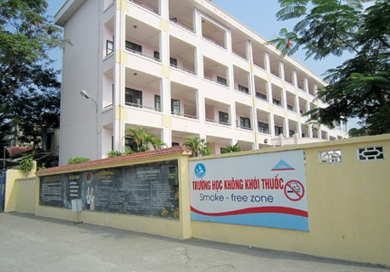
Khái niệm trường học không khói thuốc lá.
Trường học không khói thuốc là trường học không có hành vi hút thuốc và không có việc mua bán, quảng cáo các sản phẩm thuốc lá trong toàn bộ khuôn viên nhà trường.
Mục tiêu xây dựng trường học không khói thuốc lá.
Trường học không khói thuốc tạo môi trường học tập và làm việc trong lành, đảm bảo quyền của những người không hút thuốc được hít thở bầu không khí không có khói thuốc; giúp ngăn ngừa việc bắt đầu hút thuốc lá trong học sinh và giảm tỷ lệ sử dụng thuốc lá trong học sinh, cán bộ giáo viên.

Slide 11
Tiêu chí xây dựng trường học không khói thuốc lá:
Có niêm yết quy định cấm hút thuốc lá tại nơi có nhiều người qua lại.
Có treo biển báo cấm hút thuốc lá trong phòng học, phòng làm việc, phòng ăn, hành lang, cầu thang, các khu vực công cộng khác trong trường.
Có kế hoạch hoạt động PCTHT.
Có tổ chức triển khai hoạt động PCTH thuốc lá
Không có hiện tượng mua bán, quảng cáo sản phẩm thuốc lá trong khuôn viên nhà trường
Không có các vật dụng liên quan đến việc hút thuốc như: gạt tàn, bật lửa trong phòng học, phòng làm việc…
Không có hiện tượng hút thuốc và đầu mẩu thuốc lá trong các lớp học, phòng họp, phòng làm việc và trong toàn bộ khuôn viên nhà trường.
Đưa nội dung không hút thuốc vào tiêu chí bình xét thi đua của cán bộ, giáo viên, học sinh …
Không nhận sự hỗ trợ hoặc tài trợ của các công ty thuốc lá hay các tổ chức liên quan đến công ty thuốc lá dưới bất kỳ hình thức nào.

Slide 12
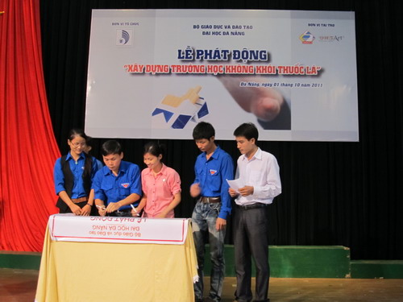
CÁC BƯỚC XÂY DỰNG
TRƯỜNG HỌC KHÔNG KHÓI THUỐC

Slide 13
Bước 1:
THÀNH LẬP BAN CHỈ ĐẠO XÂY DỰNG
TRƯỜNG HỌC KHÔNG KHÓI THUỐC
Mục đích:
Ban chỉ đạo định hướng hoạt động và chỉ đạo toàn trường triển khai hoạt động xây dựng trường học không khói thuốc.
Gợi ý thực hiện:
Thành phần Ban chỉ đạo:
Lãnh đạo nhà trường ra quyết định thành lập Ban chỉ đạo. Thành phần Ban chỉ đạo bao gồm: hiệu trưởng hoặc phó hiệu trưởng làm trưởng Ban, các thành viên gồm đại diện chi bộ, công đoàn, đoàn thanh niên, đại diện hội cha mẹ học sinh…
Nhiệm vụ của Ban chỉ đạo:
Định hướng hoạt động, xây dựng điều chỉnh kế hoạch thực hiện trường học không khói thuốc.
Tổ chức triển khai và duy trì các hoạt động theo kế hoạch.
Dự trù kinh phí triển khai các hoạt động.
Xây dựng, phổ biến nội quy thực hiện trường học không khói thuốc.
Phân công nhiệm vụ cho các tổ chức/cá nhân để triển khai công tác.
Theo dõi, giám sát, đánh giá các hoạt động PCTHTL.
Quyết định khen thưởng cá nhân, đơn vị làm tốt; xử phạt nghiêm minh những cá nhân, đơn vị không chấp hành theo quy định của nhà trường…

Slide 14
Bước 2:
KHẢO SÁT THỰC TRẠNG HOẠT ĐỘNG PCTHTL TRƯỚC
KHI TRIỂN KHAI HOẠT ĐỘNG
Mục đích:
Đánh giá thực trạng sử dụng thuốc lá của học sinh, cán bộ, giáo viên, khách đến làm việc.
Đánh giá kiến thức, thái độ đối với việc sử dụng thuốc lá của cán bộ, giáo viên và học sinh.
Đánh giá hiện trạng hoạt động PCTHTL của trường.
Kết quả khảo sát là cơ sở để xây dựng nội quy và kế hoạch hoạt động phù hợp với tình hình thực tế của nhà trường.
Gợi ý thực hiện:
Đối tượng khảo sát: cán bộ, giáo viên, và học sinh.
Phương pháp khảo sát: phát phiếu hỏi cho cán bộ, giáo viên, học sinh trả lời theo mẫu. Cán bộ phụ trách công tác khảo sát thu lại phiếu hỏi, tổng hợp và viết báo cáo chung về kết quả khảo sát.

Slide 15
Bước 2:
Nội dung khảo sát: nên bám sát vào tiêu chí xây dựng trường học không khói thuốc và bao gồm các nội dung sau:
Số lượng cán bộ, giáo viên, học sinh hút thuốc.
Các địa điểm thường xảy ra hành vi hút thuốc.
Nhận thức của học sinh, cán bộ, giáo viên về tác hại của thuốc lá.
Trường học đã ban hành quy định cấm hút thuốc chưa?
Trường học đã có hệ thống biển báo cấm hút thuốc chưa? Vị trí treo biển báo và nội dung của biển báo có phù hợp không?
Trực trạng hút thuốc trong khuôn viên trường học.
Triển khai khảo sát:
Phổ biến kế hoạch thời gian thực hiện khảo sát trong toàn trường.
In, phát phiếu khảo sát và hướng dẫn điều phiếu cho cán bộ, giáo viên, học sinh.
Thu phiếu khảo sát
Thống kê, tổng hợp, viết báo cáo kết quả.

Slide 16
Bước 3:
XÂY DỰNG NỘI QUY VÀ KẾ HOẠCH THỰC HIỆN
Mục đích:
Bước này nhằm xây dựng nội quy và kế hoạch hoạt động chi tiết để thực hiện trường học không khói thuốc.
Gợi ý tổ chức thực hiện:
Xây dựng nội quy:
Nghiêm cấm hoàn toàn việc hút thuốc lá trong toàn bộ khuôn viên trường học.
Nghiêm cấm các hình thức mua bán, quảng cáo các sản phẩm thuốc lá trong toàn bộ khuôn viên trường học.
Các hình thức xử lý đối với hành vi hút thuốc tại nơi có quy định cấm: nhắc nhở, phê bình, kiểm điểm đưa vào tiêu chí bình xét thi đua và xếp loại của học sinh, cán bộ, giáo viên.
Quy định về việc cấm nhận tài trợ của các công ty thuốc lá dưới mọi hình thức.
Quy định thời điểm nội quy có hiệu lực.
Xây dựng nội quy cần bám sát vào tiêu chí xây dựng trường học không khói thuốc.

Slide 17
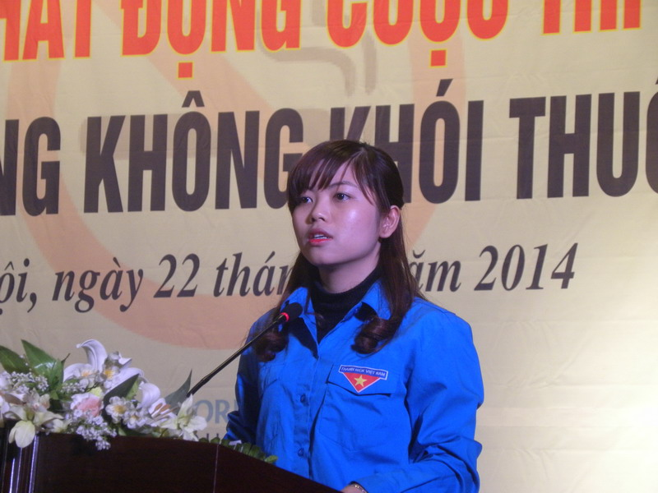
Bước 3:
Xây dựng kế hoạch thực hiện:
Mục tiêu hoạt động
Các hoạt động: các việc cụ thể cần làm để đạt được mục tiêu.
Thời gian thực hiện từng hoạt động.
Tổ chức/ cá nhân chịu trách nhiệm thực hiện.
Kinh phí triển khai hoạt động.
Kết quả mong đợi của từng hoạt động.
Việc xây dựng cần dựa trên các văn bản pháp luật hiện hành và đặc biệt dựa trên kết quả khảo sát thực trạng đã tiến hành tại bước 2 để xây dựng kết quả khả thi, phù hợp với tình hình thực tế của trường.

Slide 18
Bước 4:
PHỔ BIẾN NỘI QUY XÂY DỰNG
Mục đích:
Bước này nhằm thông tin rộng rãi đến cán bộ, giáo viên và học sinh trong toàn trường về nội quy và các hoạt động thực hiện xây dựng trường học không khói thuốc.
Gợi ý thực hiện:
Để tạo được sự đồng thuận trong toàn trường, cần thông báo rõ mục đích và ý nghĩa của việc thực hiện nội quy là nhằm bảo vệ sức khỏe cho mọi người.
Các hình thức phổ biến nội quy đối với cán bộ giáo viên:
Thông báo hình thức thông qua cuộc họp các tổ/phòng/ban.
Niêm yết nội quy tại văn phòng giáo viên, hội trường, cổng bảo vệ.
Các hình thức phổ biến nội quy đối với học sinh:
Thông báo tại lễ chào cờ đầu tuần
Gửi nội quy tới các thầy cô chủ nhiệm để phổ biến tại lớp.
Phát động phong trào thi đua PCTHTL.
Niêm yết nội quy tại lớp học…

Slide 19
Bước 5:
TRIỂN KHAI CÁC HOẠT ĐỘNG PCTHTL NHẰM
HỖ TRỢ THỰC HIỆN NỘI QUY
Mục đích:
Hỗ trợ thực hiện có hiệu quả quy định cấm hút thuốc trong trường học.
Gợi ý thực hiện:
Tùy theo đặc điểm, điều kiện của từng trường, các hoạt động hỗ trợ có thể gồm:
Các hoạt động chung trong toàn trường:
1. Tổ chức Lễ phát động hưởng ứng xây dựng trường học không khói thuốc lá (THKKTL)
Mục tiêu:
- Phổ biến các kiến thức về tác hại của thuốc lá đối với sức khỏe, kinh tế và môi trường.
- Cung cấp tới toàn thể cán bộ, giáo viên và học sinh những thông tin về lợi ích của việc xây dựng THKKTL.
- Phổ biến các chính sách của nhà nước, nội quy/quy định của trường về thực hiện THKKTL.
- Phổ biến kế hoạch thực hiện, giám sát và duy trì THKKTL.
- Kêu gọi toàn trường hưởng ứng xây dựng THKKTL.
- Đề nghị đại diện các phòng, ban, lớp học hoặc cá nhân cam kết thực hiện quy định THKKTL.

Slide 20
Bước 5:
2. Gắn biển “cấm hút thuốc”; treo pano, áp phích về xây dựng môi trường KKT ở các vị trí dễ quan sát trong trường học.
3. Xây dựng góc truyền thông PCTHTL: Trưng bày các tài liệu như bài viết, bài báo, bản tin, tranh ảnh, mô hình do học sinh, giáo viên sưu tầm, thiết kế…
4. Tổ chức phát thanh định kỳ trong giờ giải lao, giờ chào cờ đầu tuần về THTL.
5. Phối hợp với chính quyền địa phương, phổ biến và thực hiện nghiêm quy định cấm bán thuốc lá tại nơi quy định cấm hút thuốc: “cổng nhà trẻ, trường mẫu giáo, tiểu học, THCS, THPT…trong phạm vi 100m tính từ ranh giới khuôn viên gần nhất của cơ sở đó”. (Khoản 2 điều 25 Luật PCTHTL)
6. Tham gia các hoạt động truyền thông hưởng ứng ngày thế giới không thuốc lá (31/5) và Tuần lễ quốc gia không thuốc lá (từ ngày 25 đến 31/5 hang năm).
7. Phối hợp chặt chẽ với cha mẹ học sinh trong việc theo dõi, giám sát: ghi sổ liên lạc, trao đổi trong cuộc họp phụ huynh.
8. Định kỳ (tháng, học kỳ, năm học) có tổng kết thi đua khen thưởng.

Slide 21
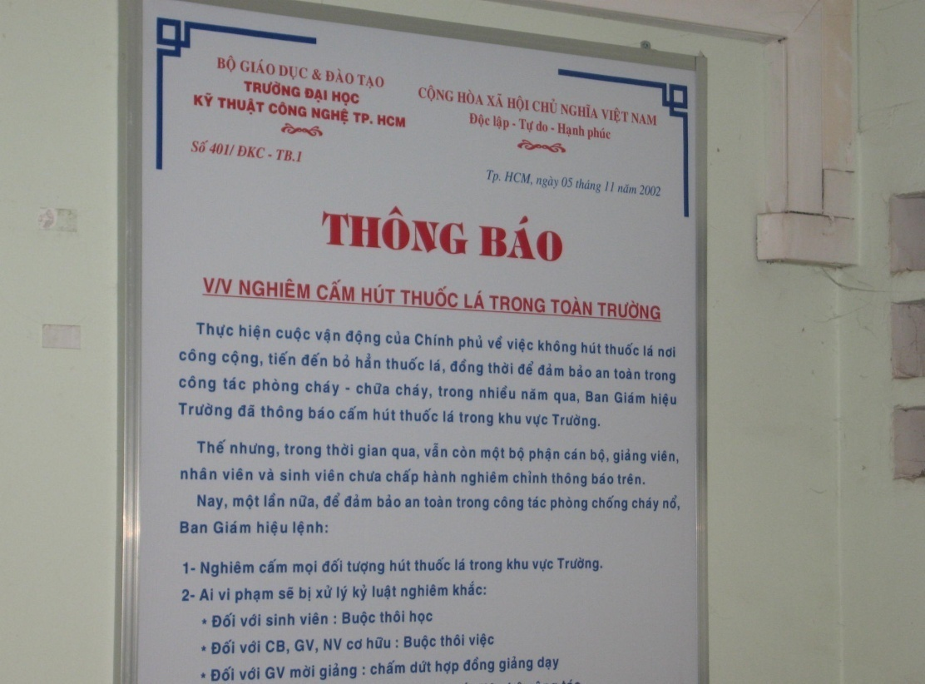
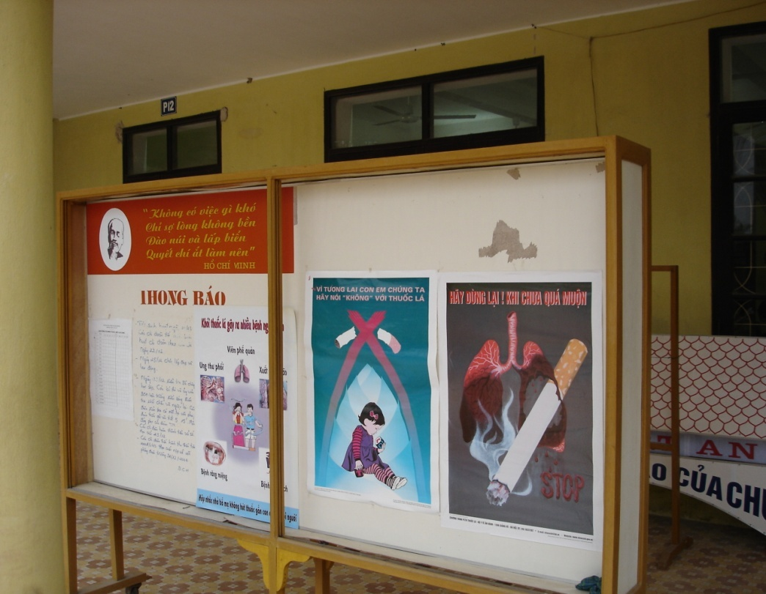
Gắn biển “cấm hút thuốc”; treo panô, áp phích về xây dựng môi trường không khói thuốc ở các vị trí dễ quan sát trong trường học

Slide 22
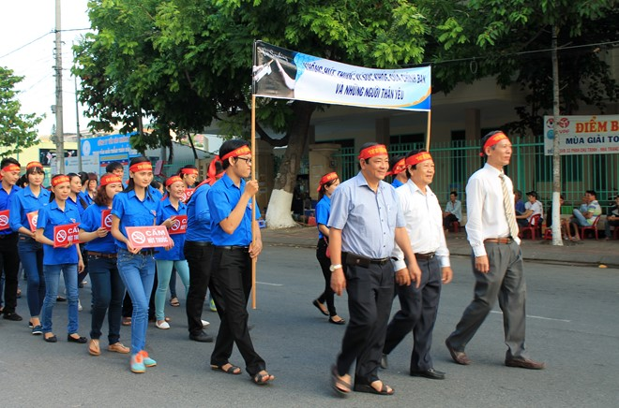
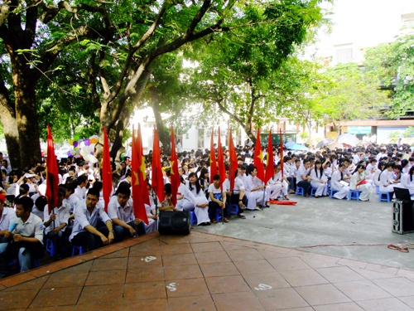
Bước 5:
Hoạt động đối với cán bộ, giáo viên:
1. Tổ chức lễ phát động xây dựng THKKT.
2. Tổ chức ký cam kết không hút thuốc trong trường học cho cán bộ, giáo viên.
3. Tổ chức thi dạy giỏi, khuyến khích các nội dung giảng về tác hại thuốc lá, trao đổi kinh nghiệm giảng dạy về PCTHTL giữa các giáo viên.
4. Lồng ghép các nội dung cụ thể về THTL trong các môn học như giáo dục công dân, địa lý, sinh vật, kỹ thuật…
5. Tổ chức các hoạt động ngoài giờ lên lớp về tác hại thuốc lá.

Slide 23
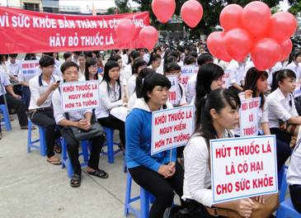
Bước 5:
Hoạt động đối với học sinh:
Tổ chức phong trào làm báo tường, thi vẽ tranh về đề tài PCTHTL.
Tổ chức diễn đàn, nói chuyện chuyên đề về THTL.
Lồng ghép tuyên truyền về THTL trong các buổi sinh hoạt cuối tuần của lớp.
Lồng ghép PCTHTL trong các sự kiện văn nghệ, thể thao trong trường (thể thao không thuốc lá).
Nhận xét đánh giá trong buổi chào cờ đầu tuần của trường và sinh hoạt lớp cuối tuần.
Phân công đoàn viên vận động bạn không hút thuốc.
Tổ chức thi đua không hút thuốc giữa các tổ, các lớp.

Slide 24
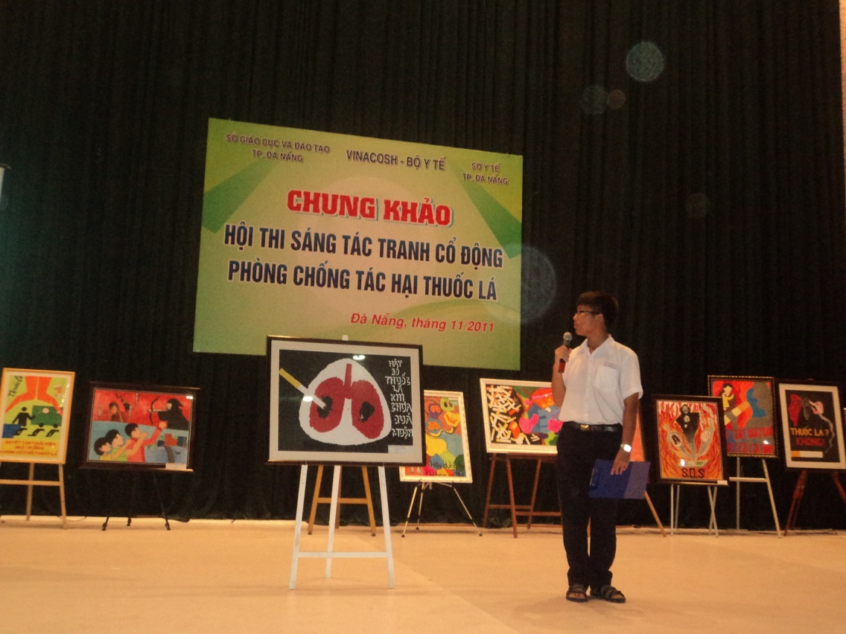
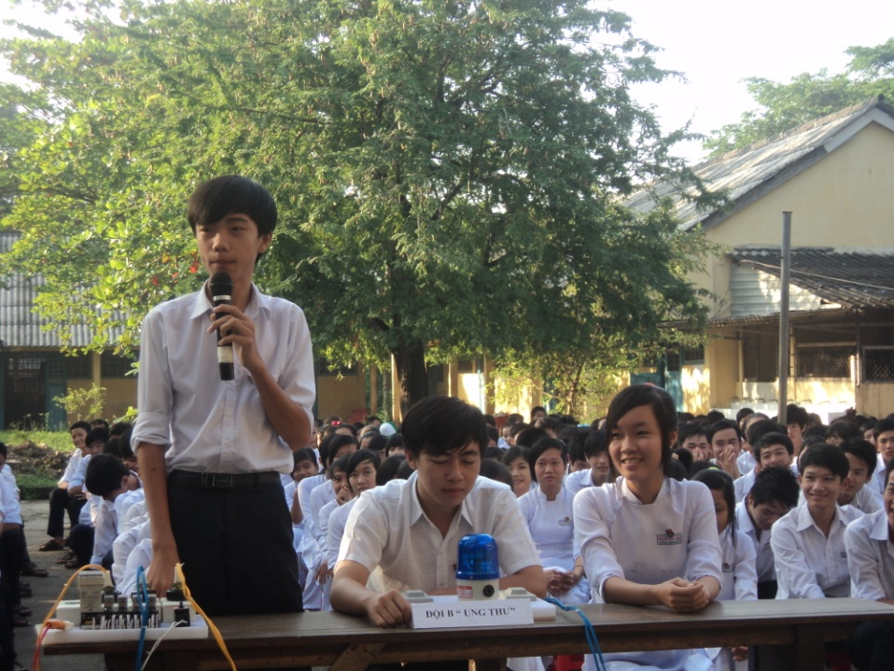
  Tổ chức thi vẽ tranh về đề tài về phòng chống tác hại thuốc lá, tìm hiểu tác hại thuốc lá

Slide 25
Bước 6:
GIÁM SÁT, ĐÁNH GIÁ KẾT QUẢ THỰC HIỆN
Mục đích:
Nhằm nâng cao chất lượng, hiệu quả các biện pháp can thiệp, đúc kết ra các bài học kinh nghiệm để nhân rộng mô hình trường học không khói thuốc. Việc giám sát cần được thực hiện trong suốt quá trình triển khai hoạt động.
Gợi ý tổ chức thực hiện:
Kế hoạch giám sát, đánh giá được xây dựng dựa trên kế hoạch hoạt động của trường, lớp. Nội dung cần tập trung vào các hoạt động như:
Có hệ thống biển báo cấm hút thuốc lá trong trường không?
Có niêm yết nội quy cấm hút thuốc tại phòng làm việc, hội trường, lớp học, hành lang…không?
Biển báo, quy định cấm hút thuốc có được gắn ở vị trí dễ quan sát không?
Có các vật dụng liên quan đến hút thuốc như diêm, bật lửa, gạt tàn, đầu mẩu thuốc trong trường không?
Có hiện tượng khách đến làm việc, cán bộ, giáo viên, học sinh còn hút thuốc không? Số lượng vi phạm? Mức độ xử lý?
Có triển khai các hoạt động truyền thông theo kế hoạch không, kết quả như thế nào?
Có các biên bản giám sát, báo cáo hoạt động không? Việc lưu giữ được thực hiện như thế nào?

Slide 26

XIN TRÂN TRỌNG CẢM ƠN!

